Slide 1
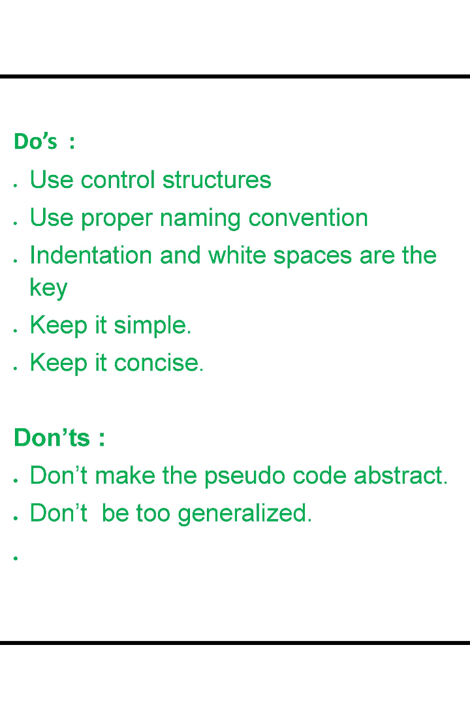

C# Record Structs
C# record structs je tip podatka iz C# 9 specifikacije pomoću kojih predstavljamo nekakve podatke.
by Usis Istkr

Slide 2
What are C# Record Structs?
Različito od klasa, record structovi su nepromjenjivi po standardu
Smanje ponavljanje koda, minimizira korištenje memorije
1
2
3
4
Code Example
C# record structs je podatkovni tip koji služi primarno za prikaz podataka.
Primjer:
public record Person(string FirstName, string LastName);

Slide 3
Comparison with Traditional C# Classes
Immutability
Equality Comparison
Code Clarity
C# record structs su nepromjenjive po standardu što minimizira rizik od nepoželjnih promjena
Imaju ugrađene operatore za usporedbu
Čine kod razumljivijim za čitat i razumit

Slide 4
Benefits and Limitations
1
Prednosti
Razumljiv i čitak kod
Nepromjenjiv po standardu
Ugrađeni operatori za usporedbe vrijednosti
Bolje performanse i iskorištenost memorija
2
Mane
Nemaju fleksibilnost klasa
Neće biti često korišten
Zahtjeva napredno znanje

